Slide 1
Unit 4 Haiwan
Darjah 2

Slide 2
Objektf Pembelajaran
01
02
Menyatakan cara haiwan membiak
Mengelaskan haiwan berdasarkan cara pembiakan
03
04
Menjelaskan dengan contoh haiwan bertelur banyak dan bertelur sedikit
Menjelaskan dengan contoh haiwan melahirkan anak yang banyak dan anak yang sedikit
05
06
Menjelas dengan contoh anak haiwan yang menyerupai induknya dan yang tidak menyerupai induknya
Merekod perubahan tumbesaran haiwan dengan memerhati kitar hidup haiwan

Slide 3
Isi Kandungan
01
Haiwan membiak
02
Bertelur sedikit, bertelur banyak
03
Beranak sedikit, beranak banyak
04
Kami serupa, kami berbeza
05
Kitar hidup haiwan

Slide 4
01
Haiwan Membiak

Slide 5
Haiwan Membiak
Melahirkan Anak
Bertelur
Contoh:
Singa, Kucing, Arnab, Ikan lumba-lumba
Contoh:
Burung, katak, buaya, ular, semut

Slide 6
02
Bertelur Sedikit, Bertelur Banyak

Slide 7
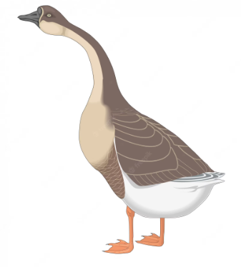
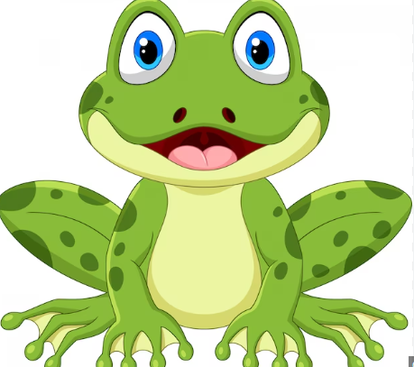
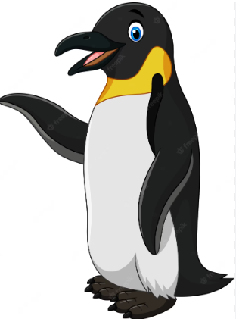
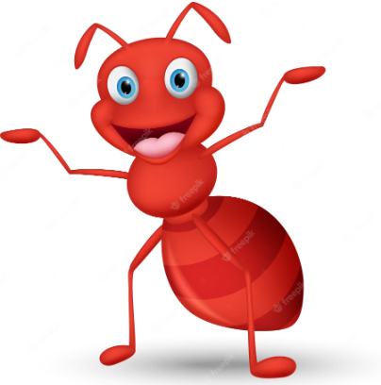
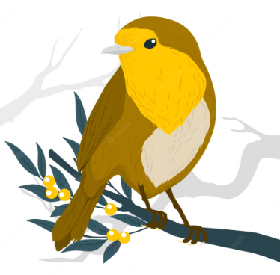
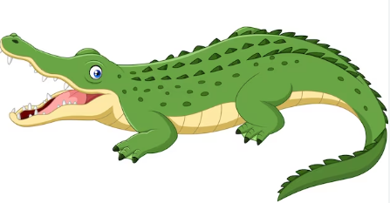
Bertelur Sedikit, Bertelur Banyak
Angsa
Penguin
Buaya
Semut
Haiwan-haiwan di bawah menghasilkan bilangan telur yang tidak sama banyak.
Katak
Burung

Slide 8
Bertelur Sedikit, Bertelur Banyak
Angsa
Penguin
Buaya
Semut
Katak
Burung
Bertelur Sedikit
Bertelur Banyak

Slide 9
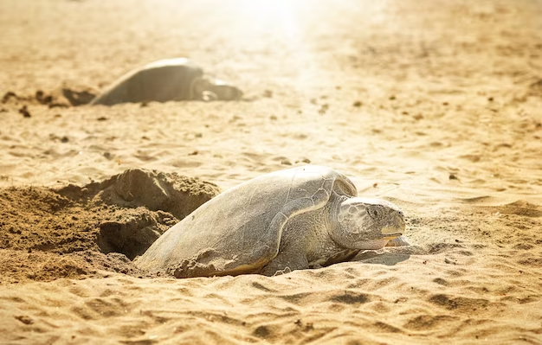
Gambar menunjukkan seekor penyu bertelur dan menimbuskan telurnya ke dalam pasir
KBAT
Soalan: Mengapakah penyu berbuat sedemikian?

Slide 10
03
Beranak Sedikit, Beranak Banyak

Slide 11


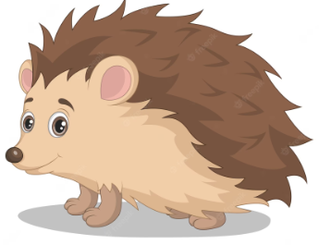
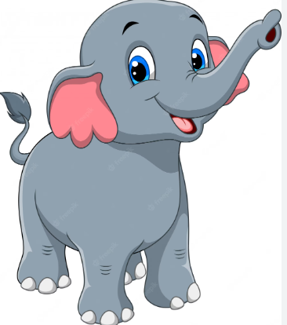
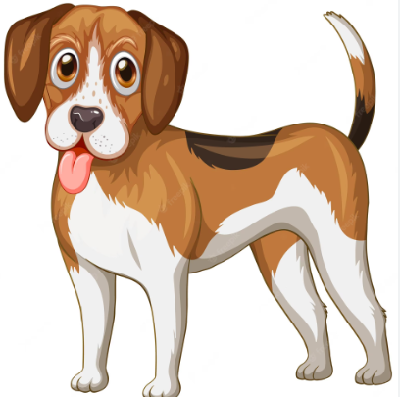

Beranak Sedikit, Beranak Banyak
Ikan lumba-lumba
Landak
Gajah
Panda
Haiwan-haiwan di bawah melahirkan anak yang tidak sama banyak.
Kucing
Anjing

Slide 12
Beranak Sedikit, Beranak Banyak
Ikan lumba-lumba
Landak
Kucing
Anjing
Panda
Gajah
Melahirkan anak dengan sedikit
Melahirkan anak dengan banyak

Slide 13
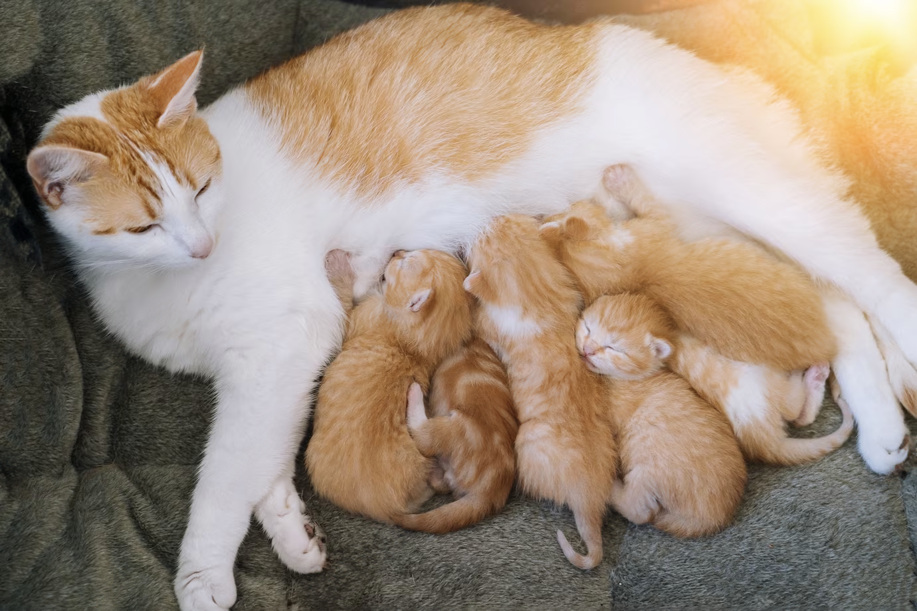
Gambar menunjukkan seekor kucing menjaga dan menyusukan anak-anaknya.
KBAT
Soalan:
Nyatakan satu cara lain bagi kucing untuk melindungi anaknya

Slide 14
Peta i-Think Bentuk Pokok
Kucing
Arnab
Landak
Banyak
Melahirkan anak
Ikan lumba
Panda
Gajah
Sedikit
Haiwan Membiak
Semut
Buaya
Katak
Banyak
Bertelur
Burung
Penguin
Angsa
Sedikit

Slide 15
04
Kami serupa, Kami berbeza

Slide 16
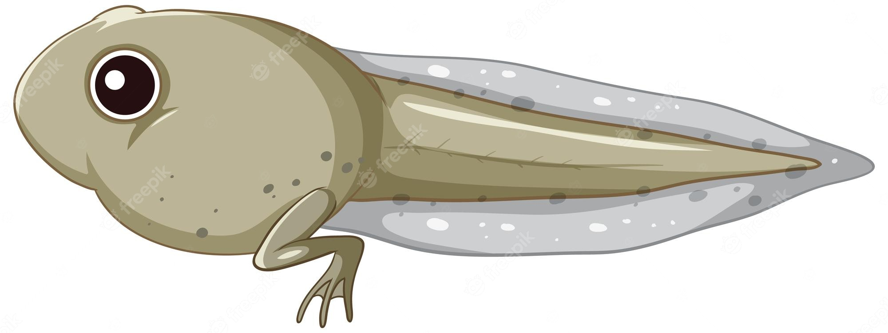
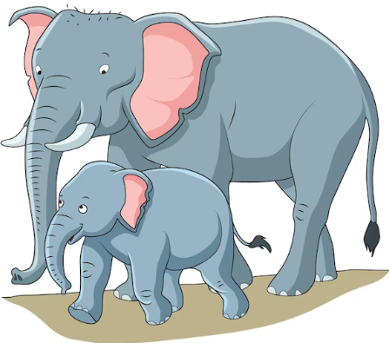
Kami serupa, Kami berbeza
Tidak menyerupai induk
Ada anak haiwan yang menyerupai induknya
dan
Ada anak haiwan yang tidak menyerupai induknya
Menyerupai induk

Slide 17
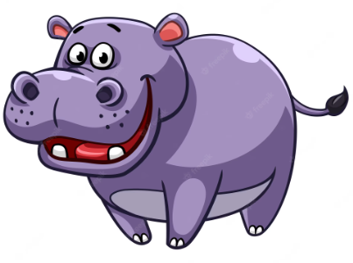
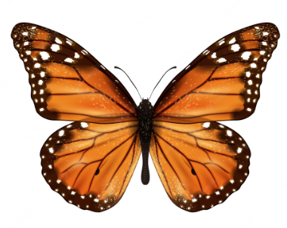
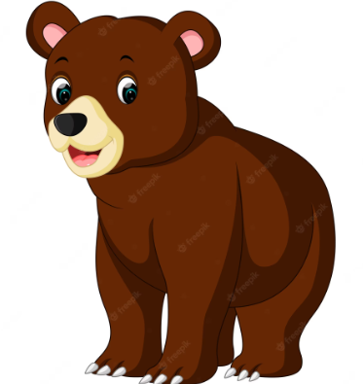
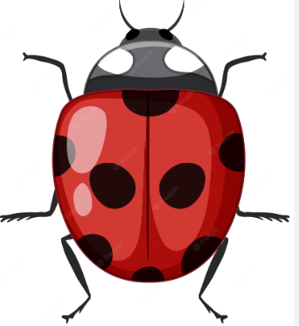
Kami serupa, Kami berbeza
Badak air
Katak
Rama-rama
Beruang
Gajah
Kumbang kura-kura
Menyerupai induk
Tidak menyerupai induk

Slide 18
05
Kitar Hidup Haiwan

Slide 19
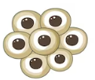
Kitar Hidup Haiwan
Telur
Katak dewasa
Haiwan yang bertelur akan mengalami perubahan
tumbesaran daripada peringkat telur sehingga dewasa.

Slide 20
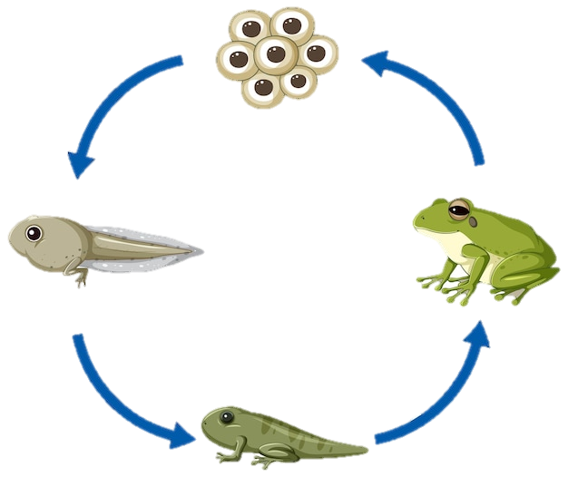
Kitar Hidup Haiwan
Telur
Berudu
Katak dewasa
Anak katak

Slide 21
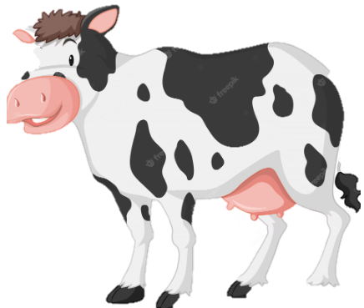
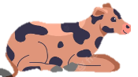
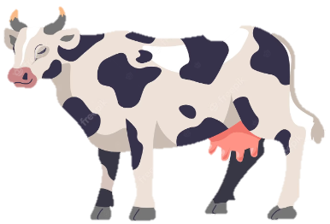
Kitar Hidup Haiwan
Anak lembu baru lahir
Anak lembu
Lembu dewasa

Slide 22
Sekian, Terima Kasih

